Slide 1
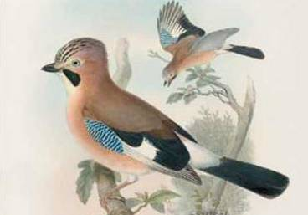
Урок №1 Тема. Проза І. Франка. Новаторські шукання письменника. Новела «Сойчине крило» 10 клас Мета: ознайомити учнів з ідеями, проблемами, багатством жанрів Франкової прози, рисами модернізму в ній; допомогти усвідомити ідейно-художній зміст новели; розвивати навички аналізу прозового твору, характеристики різних емоційних типів, висловлення власних суджень про твір та його героїв; виховувати гуманістичний світогляд, почуття великодушності та вдячності до близьких людей. Обладнання: портрет письменника, видання прозових творів І. Франка, ілюстрації до новели «Сойчине крило». Тип уроку: урок засвоєння нових знань. Міжпредметні зв’язки: зарубіжна література, музика.

Slide 2
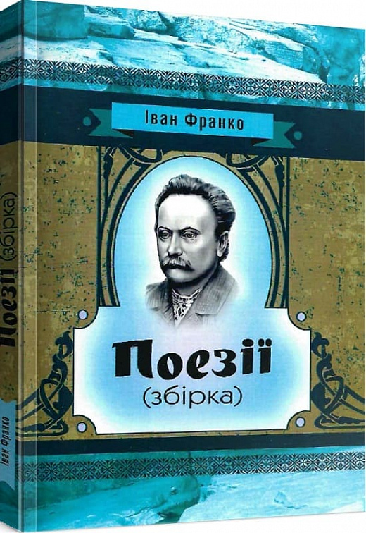

Slide 3
І. Іван Якович Франко творив на зламі ХІХ і ХХ століть
Як відомо, це час бурхливих історичних подій, різких соціальних перемін, змін у свідомості, світобаченні та світовідчутті людей.
Митці, яких назвали модерністами, намагалися знайти особливі художні засоби та нові жанри для передачі своєрідності епохи, сум’яття в душах людей.
Франко теж звернувся до модерних засобів письма, не відкидаючи при цьому й традиційних, не порушуючи національної етичної традиції. Про Франка — майстра прози — та його новітні інтерпретації ми будемо говорити на сьогоднішньому уроці.

Slide 4
ІІ. Виконання учнями завдань проблемно-пошукового характеру.
— У чому полягають новаторські шукання прозаїка, модернізм Франка?
Опрацюйте за словником літературознавчих термінів поняття «модернізм», його ознаки.
Модернізм (від франц. modern — сучасний) — загальна назва напрямів і течій нереалістичного спрямування в мистецтві ХХ ст.
Його ознаки: — відбиття дійсності в людській підсвідомості; — суб’єктивне (сфера духу, мистецтва) наділяється ознаками об’єктивної реальності; — побудова художньої реальності, що мало пов’язана з дійсністю й протиставлена їй; — пошук нових шляхів (форм) у зображенні світу і людини.
Запишіть у зошит твори Франка , які мають ознаки модернізму.

Slide 5
У творчості Франка ми знаходимо окремі риси багатьох напрямів і течій модернізму . (підказка)
Експресіонізм: «я», внутрішній світ художника — єдина реальність; творець не повинен бути пов’язаний з матеріальним світом, тому що той уособлює хаос, зло.
«Потік свідомості»: внутрішній монолог; духовне життя героя передається у всій його безпосередності, постійній зміні думок, почуттів, вражень, спогадів і т. ін.
Неокласицизм: прагнення зберегти право на власний моральний та естетичний кодекс, виходячи зі свого уявлення про загальнолюдські мистецькі цінності, деяку незалежність вічного мистецтва від скороминущих виявів життя; світова культура поєднується з національною традицією.
Неоромантизм: боротьба, небезпечні таємничі події; емоційність і драматизм розвитку художньої дії.
Імпресіонізм: витончене відтворення суб’єктивних вражень та спостережень, мінливих відчуттів та переживань; психологізм у змалюванні персонажів; прагнення зафіксувати миттєві враження; лаконізм прози, багатство відтінків; збільшена увага до кольорів і звуків, яскравих деталей (сойчине крило, сукня з білими цятками).

Slide 6
Головний герой новели поділяє матеріалістичні погляди: спочатку «весь був у громадській праці», мріяв про хліборобські спілки, займався агітацією серед селян, за що, очевидно, сидів у в’язниці. Але коли став жертвою власних пристрастей, то суспільство, держава, народ стали для нього «подвійними кайданами». Герой став самітником, відлюдьком. Таке життя нікчемне. У кінці твору герой це зрозумів і повернувся до себе, до людей. Сенс буття Марії полягав у пошуках щастя. Вона мріяла про різні світи, про волю, достаток, палке кохання. Але доля жорстоко покарала її за втечу і зраду. Наприкінці вона зрозуміла, що щастя було зовсім поруч.

Slide 7
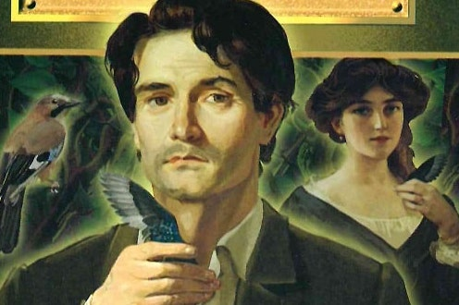
ІІІ. Актуалізація опорних знань учнів
Письмовий роздум «Хто і що приведе народ до щасливого майбутнього» (за І. Франком та за власними міркуваннями). (5 -7 речень)
ІV. Вивчення нового матеріалу. Сьогодні ми знайомимося із новелою І. Я. Франка «Сойчине крило».
Переглянути відео за посиланням
https://www.youtube.com/watch?v=I_EsqCjVazg&ab_channel=%D0%94%D0%BE%D0%B2%D1%96%D0%B4%D0%BD%D0%B8%D0%BA%D1%86%D1%96%D0%BA%D0%B0%D0%B2%D0%B8%D1%85%D1%84%D0%B0%D0%BA%D1%82%D1%96%D0%B2%D1%82%D0%B0%D0%BA%D0%BE%D1%80%D0%B8%D1%81%D0%BD%D0%B8%D1%85%D0%B7%D0%BD%D0%B0%D0%BD%D1%8C

Slide 8
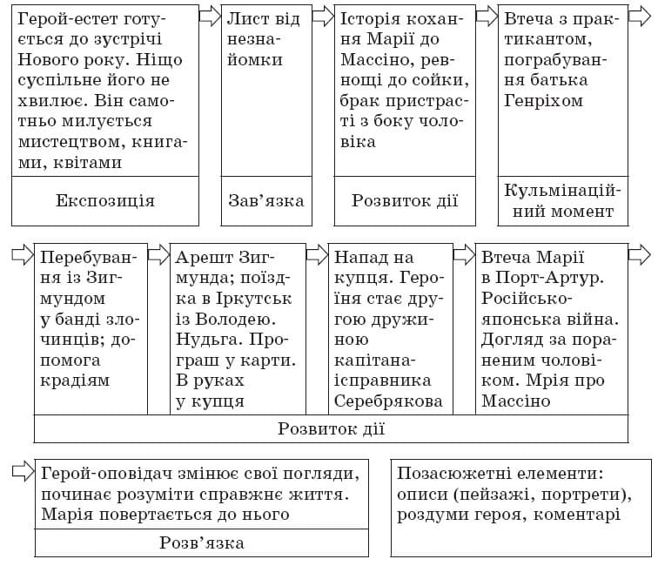
Паспорт твору Сюжет новели «Сойчине крило»
Рік видання – 1905.
Літературний рід – епос
Жанр– психологічна новела.
Тема – розкриття стосунків між Марією та Хомою.
Ідея – звеличення почуття кохання, яке долає всі перепони.
(робота в зошиті)

Slide 9
Запишіть чотири слова – враження, підсилити емоції допоможе музика - І.Франко «Чого являєшся мені у сні». https://www.youtube.com/watch?v=IILn4Zyxg9g&ab_channel=47suslik

Slide 10
Проблематика новели
Яку роль відіграють образи-символи у новелі? Яке їх смислове навантаження?
(записати в зошит)
Образи- символи

Slide 11
Післяслово…
V. Підбиття підсумків уроку
Інтерактивна вправа «Мікрофон».
Продовжіть речення.
- І. Франко як новеліст …
- Мене вразило те …
- Новела вразила тим, що…?
VІ. Д.з. 1. Скласти фанфік життя Марії та Массіно. (з'ясувати значення слова фанфік).
2.У чому актуальність проблем новели у сьогоденні( усно).
3. Повторити напрямки та ознаки модернізму.

Slide 12
Урок №2 Тема. Новела І. Франка “Сойчине крило”. Жіноча доля в новітній інтерпретації. Оновлення душі відлюдька. З вірою в любов і милосердя.
Мета: розкрити світ почуттів і пристрастей, створений словом великого майстра на основі новели « Сойчине крило»; творчо осмислити основний морально-етичний пафос твору; неоднозначність образу Марії; розвивати зв’язне мовлення, навички роботи над змістом прозового твору, уміння учнів досліджувати особливості новели; виховувати інтерес до творчості поета; чистоту й благородство почуттів; серцем пізнати велику істину – любов найсильніша, бо вона - від Бога; збудити бажання краще пізнати глибинний зміст творів І. Франка.
Тип: урок аналізу художнього твору.
Обладнання: портрет І.Франка, художня ілюстрація до твору.

Slide 13
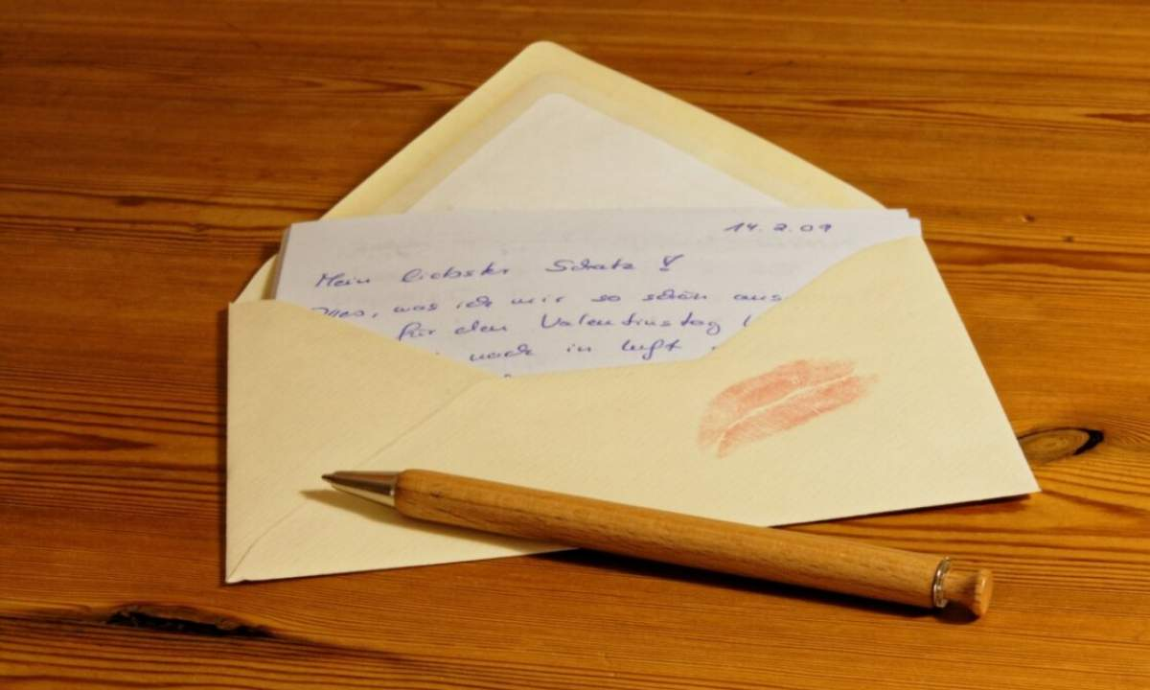
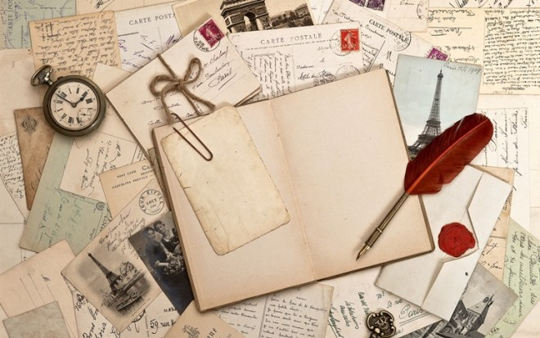
І. Мотивація навчальної діяльності.
Я так люблю твої листи,
Бо в них твого тепла частина,
Це – найдорожче, це безцінне,
Це вириває з самоти.
Я так люблю твої слова,
За ними теплота безмежна,
Гортаю тихо, обережно
Листи, і серце ожива…
Навіть коли життя безбарвне,
Сонце засмучене негарне,
У тих листах живе мій рай. Констянтин Хмара
- Говорять, чужі листи читати не можна. А ми відійдемо від цього правила і познайомимося з одним через сприйняття героїв твору, щоб почерпнути життєвого досвіду.

Slide 14
Діалог споріднених душ .
Знову згадалася музика А. Кос-Анатольського «Ой ти,дівчино,з горіха зерня…»
https://www.youtube.com/watch?v=KkIDacKYV5k&ab_channel=SavkoStudio
Хома - Сороковий рік життя, так як і тридцять дев’ятий, і тридцять восьмий, починатиму зовсім інакше. Відлюдьком, самітником. Жити для себе самого, з самим собою, самому в собі! Я витворив собі оте життя як не здобуту твердиню, в якій живу й паную… Ся твердиня побудована в моїй душі. Думав, що й вона буде, без неї празник не празник, і Новий рік не Новий рік. Попробуймо обійтися без неї.
Марія - Чи тямиш мене? Тямиш мій сміх? Ха,ха,ха! Ха,ха,ха! Тямиш той ліс, мій рідний ліс, якого нема другого в світі? Се не був ліс, се я була… Я сконцентрувала всю силу своєї волі, весь огонь своєї пристрасті, всі чари своєї душі і тіла, щоб навіки вписатися у твою тямку…
Хома - Женщино, демоне! Чого тобі треба від мене? Чого ти завзялася мучити мене? Я віддав тобі все, що було найкраще в моїй душі… Я віри в у тебе, як у себе самого… Говори собі, пиши собі що хочеш! Я тепер дивлюся на все оком естетика. І де ти сміятимешся, я байдуже здвигну раменами. І де ти плакатимеш, я засміюся.
Марія - Не сердься на мене, мій Массіно, не сердься на мене! Не сердься на мене, Массіно мій! Я не винувата, що ти в моїм житті був тим палким сонцем, але ти не вірив у мене, у мою щирість, в мою любов… Я покарала тебе, і, коли у тебе є хоч шматочок людського серця в грудях, ти мусиш відчути ту кару. Та проте, Массіно, не сердься на мене! Я, караючи тебе, потерпіла сто, тисячу разів дужче, як ти.
Хома - А, може, її й правда?
- Чим для героїв твору було кохання? Чи зберегли вони це почуття ? З чого це видно?

Slide 15
Пригадаймо героїв новели. Яка роль кожного персонажа у розкритті ідеї твору?
Хома — працівник бюро, “відлюдько інтелектуал”.
Марія Карпівна (Маня) — дочка лiсника.
Генрись — 26-літній практикант тата Мані, який виявився злодієм. Хлопець “рум`яний , ніжний, як панночка”.
Зигмунт — ватажок банди. Він був “негарний з лиця, старший літами, з грубими, малокультурними привичками та манерами”.
Володимир Семенович — молодий залізничний інженер.
Никанор Ферапонтович Свєтлов — багатий золотопромисловець з Сибіру, немолодий велетень “з широкою рудою бородою, з товстим червоним лицем і плескатим носом”.
Сашка — ватажок банди, який вбив Свєтлова.
Серебряков — капітан-ісправник, який раз у раз пив та бив Маню і свою шлюбну жінку.
Микола Федорович — військовий, воював з Китаєм.

Slide 16
(1. Ключові моменти законспектувати у зошиті) Емоційно багата натура, життєрадісна, передбачувана, примхлива, прагне до пізнання світу й отримує це пізнання до жахливих глибин. Її приваблюють яскраві натури. Романтична, розуміє справжність свого почуття лише пройшовши важкі випробування
II. Систематизація прочитаного. Сприймання учнями нового матеріалу

Slide 17
Цитатна характеристика Марії із новели “Сойчине крило”
“…ти в моїм житті був тим палким сонцем, яке змушує квітку розвитися, і розпуститися, і відкрити свою чашечку, і розлити свої найкоштовніші пахощі”.
“Марія вперше постала перед очима “в зеленій стрілецькій куртці, з лефошівкою через плече, з готуром свіжо застріленим у торбі, з свиставкою в губах”
“Я заховала її крильця, поклала їх між обложки і картки свойого молитовника і не розставалася з ними ніколи. …А тепер посилаю тобі одно з них. Здається мені, що се летить до тебе половина моєї душі”.
«Не я покинула тебе, а ти не зумів удержати мене, ти не вірив у мене, в мою щирість, у мою любов. Ти приймав мої пестощі, всі вияви мойого розбурханого молодого чуття з пасивністю сибарита — нехай і так, що ніжно, вдячно, але не виходячи з-поза заборола свого успокою, свого егоїзму. І я відчула се».

Slide 18
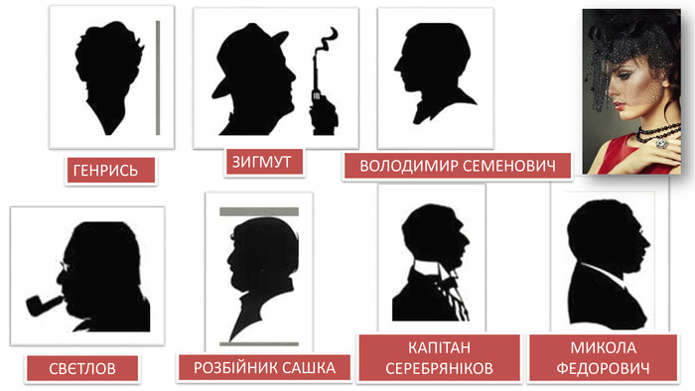
ІІІ. Робота над порівняльною характеристикою героїв. • Герої новели Франка «Сойчине крило» — різні емоційні типи. Спробуйте зіставити їх.
Герой-оповідач, Массіно | Марія
«Естет» — любить музику, книги, квіти. Глибоко ображений зрадою дівчини, викреслив її з пам’яті. У любові спокійний, самовпевнений, не розуміє жіночої психології, того, що жінку треба «завойовувати» постійно, що кохання потребує душевних зусиль, праці. Під впливом листа змінює погляди, розуміє, що таке справжнє життя і справжні пристрасті, стає «живим чоловіком» | Емоційно багата натура, життєрадісна, передбачувана, примхлива, прагне до пізнання світу й отримує це пізнання до жахливих глибин. Її приваблюють яскраві натури. Романтична, розуміє справжність свого почуття лише пройшовши важкі випробування

Slide 19
Новаторство Франка у творі “Сойчине крило: - Новела, у якій синтезовано епос, лірику й драму. - Твір написано у формі щоденникових записів і листа. - Новітня інтерпретація жіночого образу. - Освідчення в коханні з вуст закоханої дівчини ми чуємо вперше в українській прозі. - Ліризм, емоційність, схвильованість викладу. - Увага сконцентрована на особистості, її внутрішньому світі; - Драматична напруга. Поглиблена психологізація образів
… Марія після трирічних поневірянь у пеклі злочинницького світу повертається до коханого, бо зрозуміла, що основним принципом життя є любов. У цьому полягає гуманістичний пафос твору. Чи варто було вирушати кудись на пошуки великої любові й розкоші, щоб врешті-решт опинитися в рідному краї і тут пізнати справжнє кохання і стати щасливою?
…У душі Хоми – Массіно відбувається боротьба між байдужістю до життя, самотністю, образою і почуттями «живого чоловіка», які перемагають, бо кохання – рушійна сила життя.

Slide 20
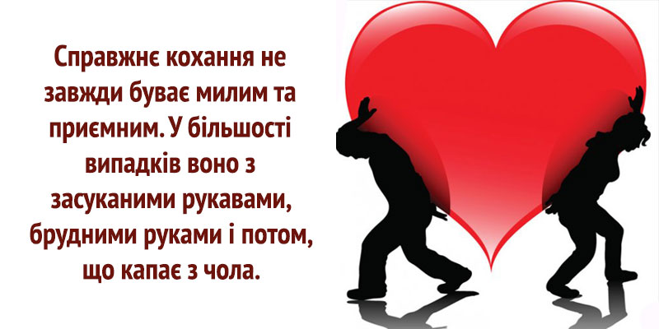
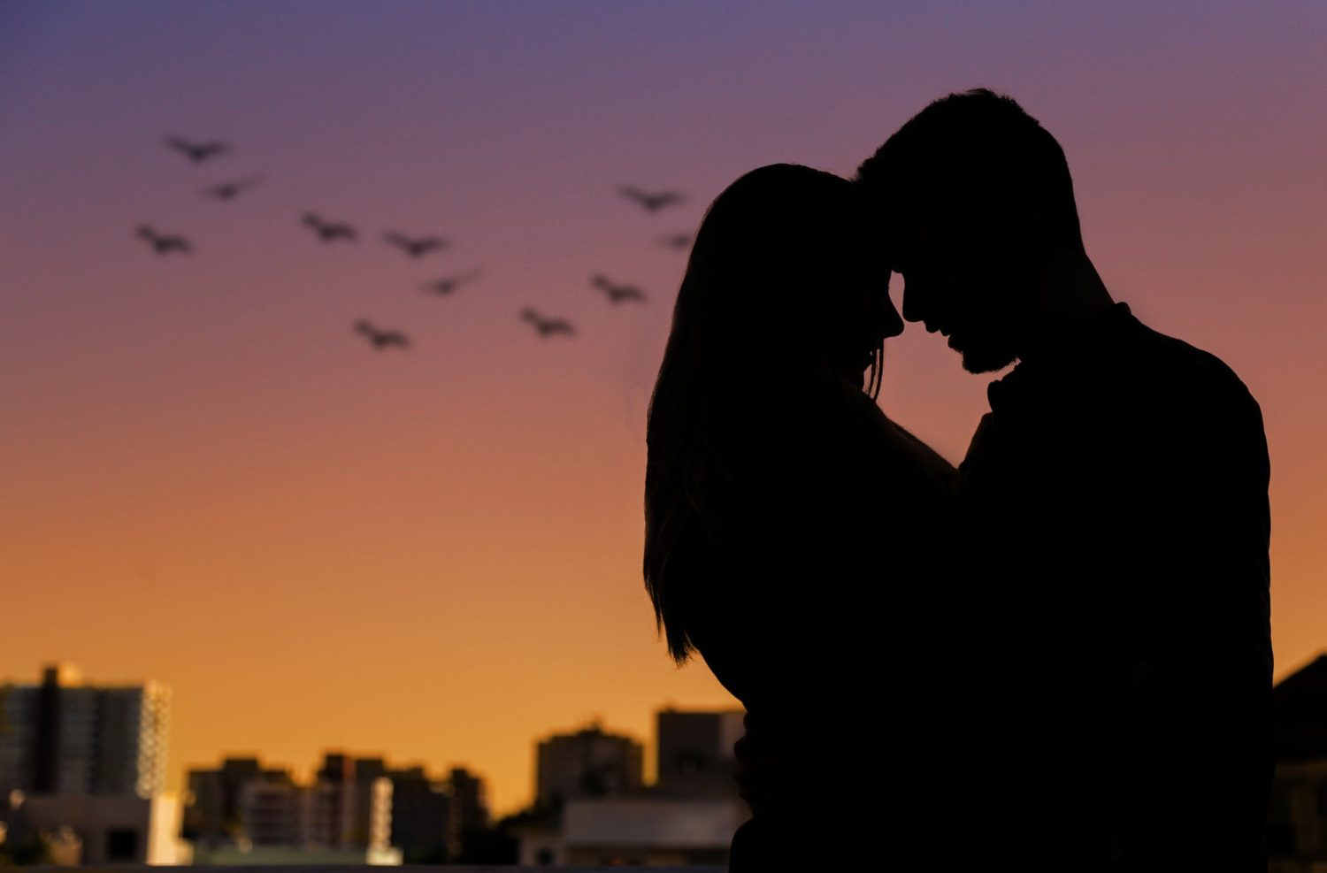
ІV. Інтерактивна вправа «Мозковий штурм».
Пояснити основні ідеї новели Франка «Сойчине крило»?
— Кохання — це високе, облагороджуюче почуття, це «робота душі». — Тільки втрачаючи, людина розуміє цінність втраченого. — За помилки у виборі доводиться відповідати, нести спокуту. — Не можна жити лише емоціями. — На першому місці у стосунках між людьми мають бути гуманізм, відповідальність за власні вчинки.

Slide 21
Робота в зошиті. Скласти сенкан до слова «кохання»

Slide 22
V. Закріплення знань, умінь та навичок . (Тестове завдання)
1. Скільки років не бачилися закохані? А) 1 рі Б) 2 роки В) 3 роки Г) 4 роки
2. Посилаючи Массіно сойчине крило, Марії здавалося, що: А) це буде її помста Б) це летіла половина її душі В) це налякає його Г) вона зникне з його пам’яті
3. Коли планує повернутися Сойка до Массіно? А) коли він покличе її Б) коли буде вільна В) коли Массіно поверне їй сойчине крило Г) коли Массіно пробачить їй
4. Умовленим сигналом для втечі Сойки був: А) голос сови Б) голос дзвоника В) скрип брами
5. Всі пригоди, які переживає Манюся, для неї є: А) сном з усіма страховищами Б) випробуванням долі В) випадковістю обставин
6. . Про кого так написала в листі Манюся: «І в міру того, як я гордувала ним, ненавиділа його, знущалася над ним, він усе м’як та м’як, запалювався дужчою пристрастю до мене, тратив свою волю й силу»? А) про Зигмунта Б) про Генрися В) про Володимира Семеновича Г) Свєтлова

Slide 23
VІІ. Домашнє завдання
1. Підготувати цитатну характеристику
образів Марії та Хоми.
2. Твір-есе «Треба вміти пробачати»
VІ. Підбиття підсумків уроку
Чи зміг би ти пробачити Марію?
Чи актуальний твір сьогодні?
Чи щасливими будуть головні герої новели?
Свою думку обґрунтуйте.
Чи здійснилися ваші очікування?
Післяслово…

